Slide 1

Funcionario de Visturía
Despacho de exportación
Verificación Documental

Slide 2
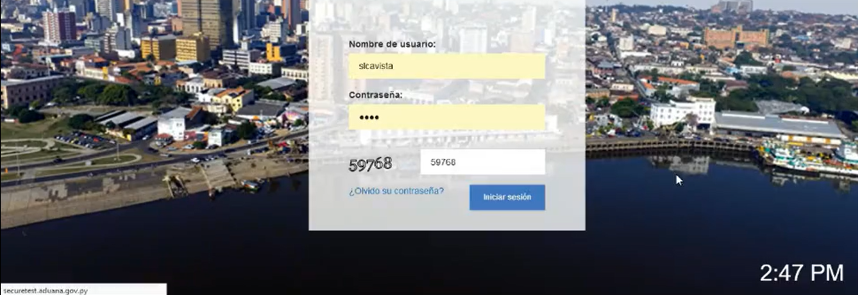

Al ingresar a SISWEB2…
usuario
contraseña
59768

Slide 3
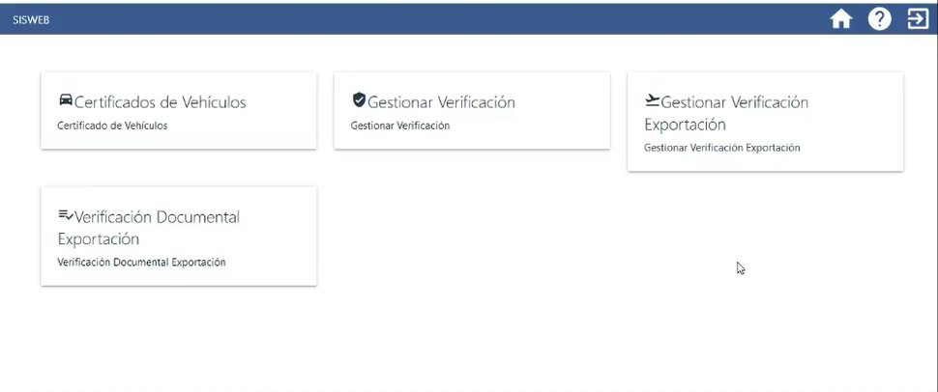
En la pantalla principal seleccionaremos la opción “verificación documental de exportación” debido a que, en este ejemplo, el embarque se encuentra en estado “canal rojo”.
Para canales ROJOS
Para canales NARANJAS y ROJOS

Slide 4
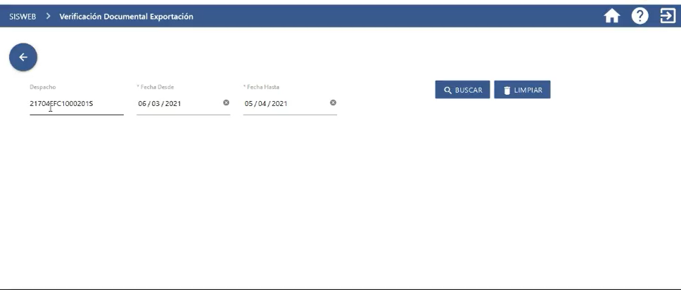
Realizaremos la búsqueda del embarque basándonos en los filtros y seleccionando la opción “buscar”.

Slide 5
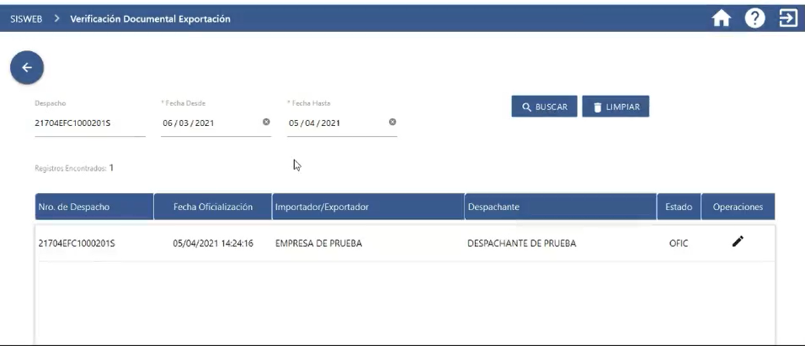
El sistema recuperará los datos del embarque contenido en el traslado.

Slide 6
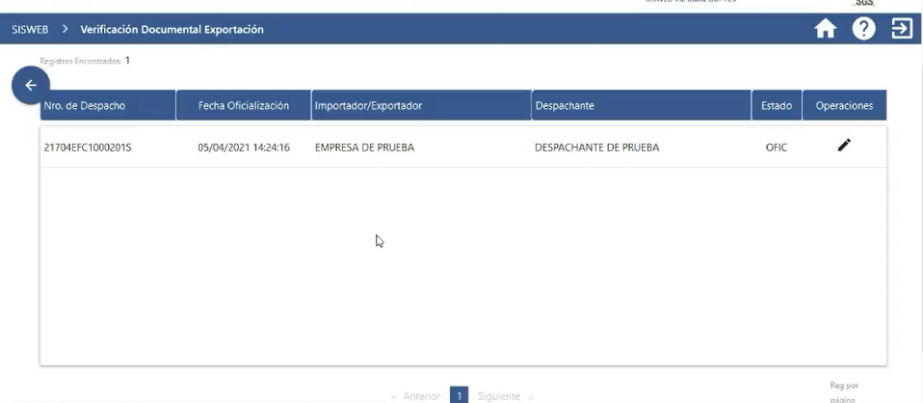
En la columna de operaciones, seleccionaremos el ícono de lápiz.

Slide 7
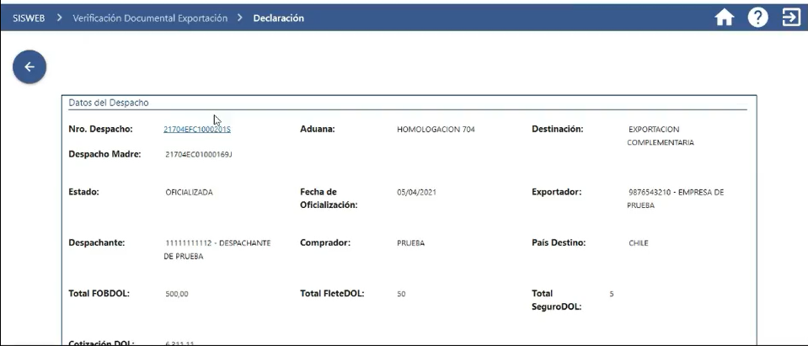
Visualizaremos todos los datos del embarque de la siguiente manera:

Slide 8
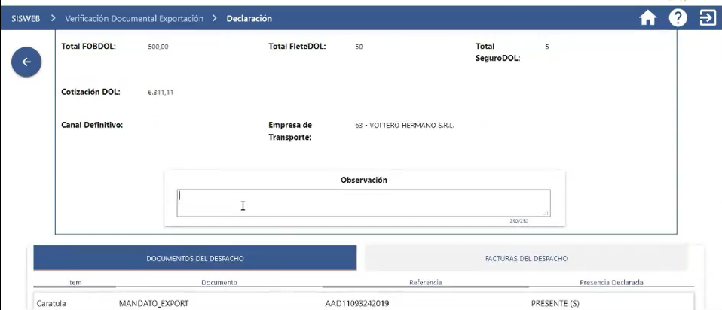
Tendremos un campo para agregar observaciones opcionalmente.

Slide 9
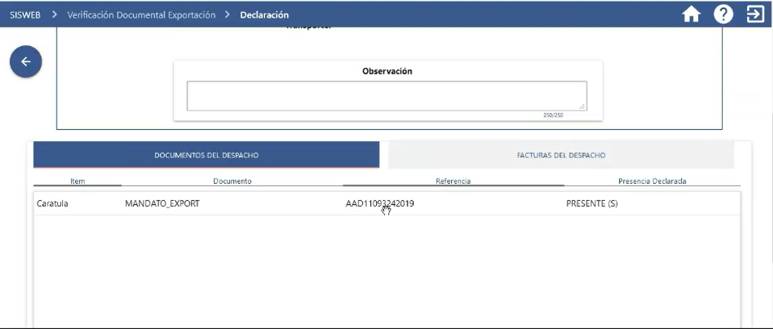
Al final de la página, visualizaremos una ventana con documentos del despacho…

Slide 10
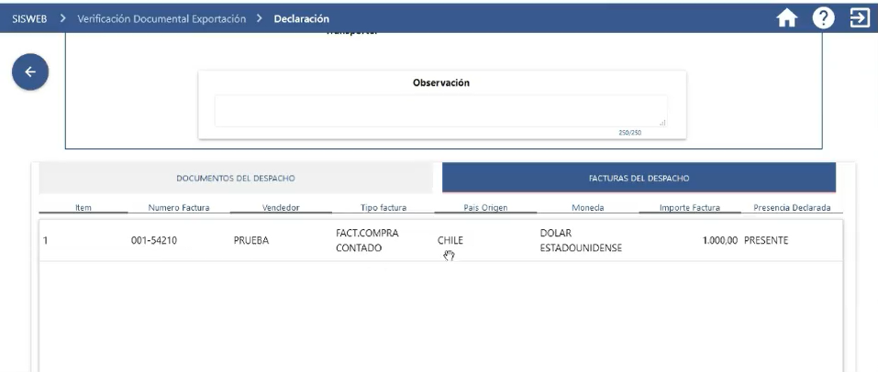
Y otra ventana con facturas del despacho.

Slide 11
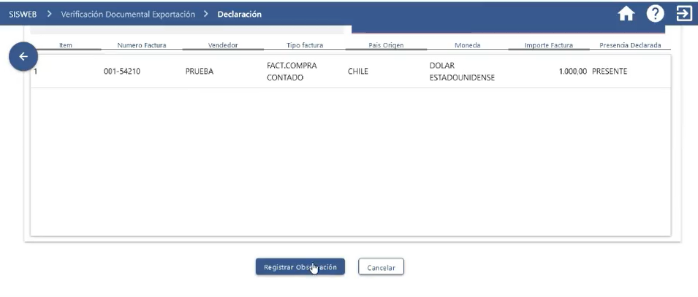
Mediante la opción “registrar observación”, registraremos las observaciones realizadas y el embarque se encontrará listo para la verificación física de la mercadería

Slide 12

En la pantalla principal de SISWEB2…

Slide 13
Seleccionaremos la opción “gestionar verificación de exportación”.

Slide 14
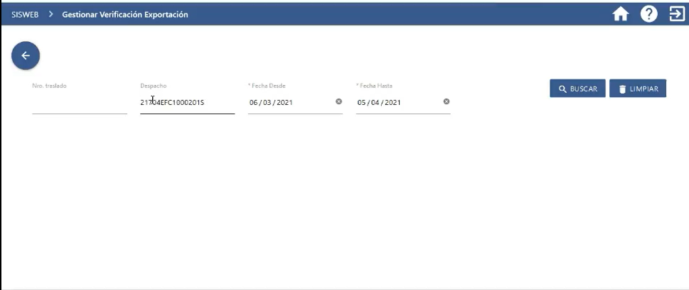
Basándonos en los filtros realizaremos la búsqueda seleccionando la opción “buscar”.

Slide 15

El sistema recuperará los siguientes datos.

Slide 16
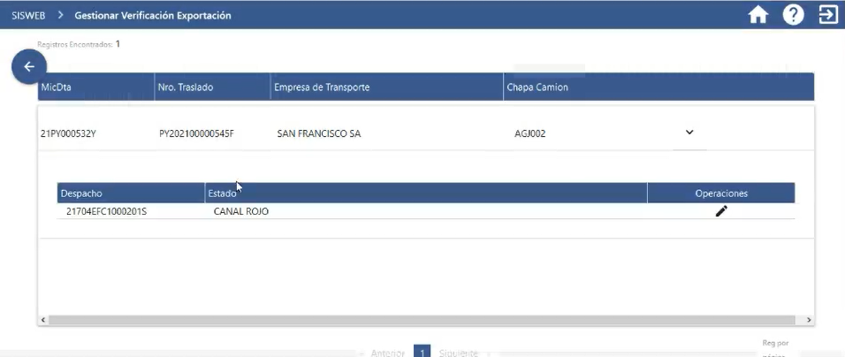
Seleccionaremos el ícono de flecha para desplegar el listado de los embarques de traslado.

Slide 17
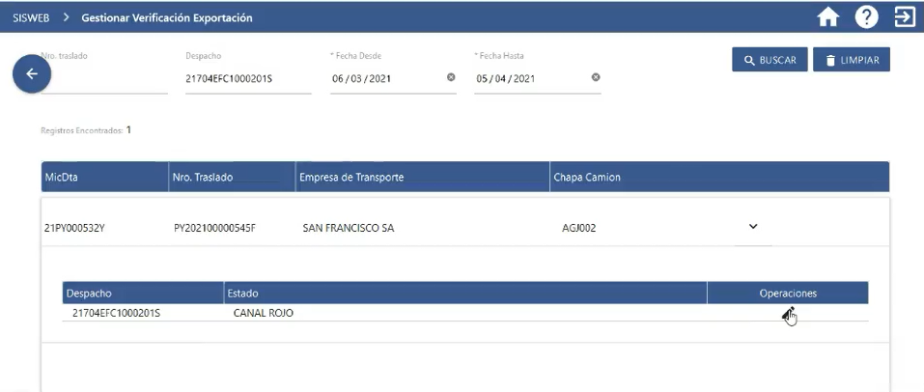
En la columna de operaciones seleccionaremos el ícono de lápiz del embarque para editar sus datos.

Slide 18

El sistema recuperará los datos del embarque.

Slide 19
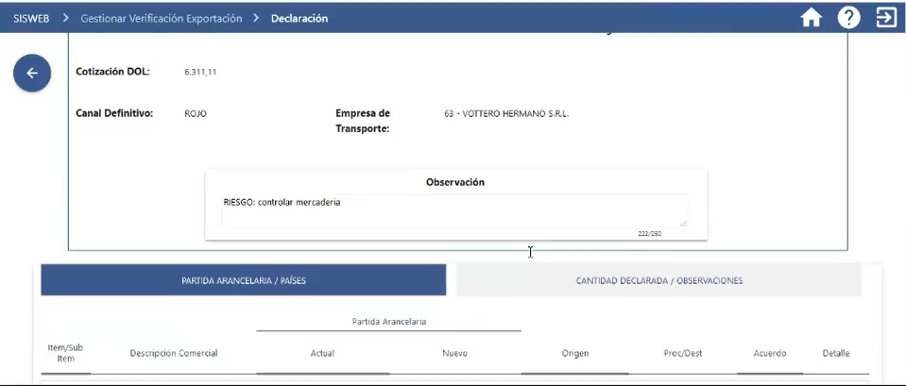
Tendremos un campo para agregar observaciones de manera opcional.

Slide 20
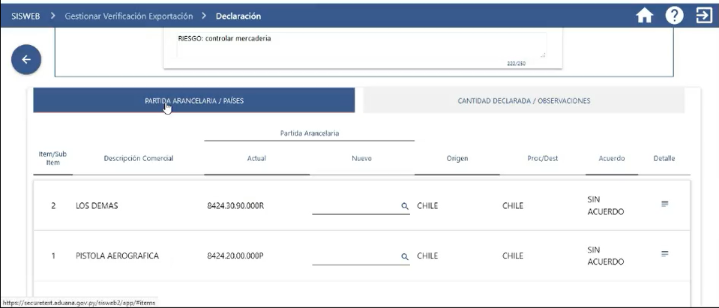
Al final de la página visualizaremos dos ventanas.

Slide 21

La primera contiene la información de la partida arancelaria/países y en la columna “detalle”…

Slide 22
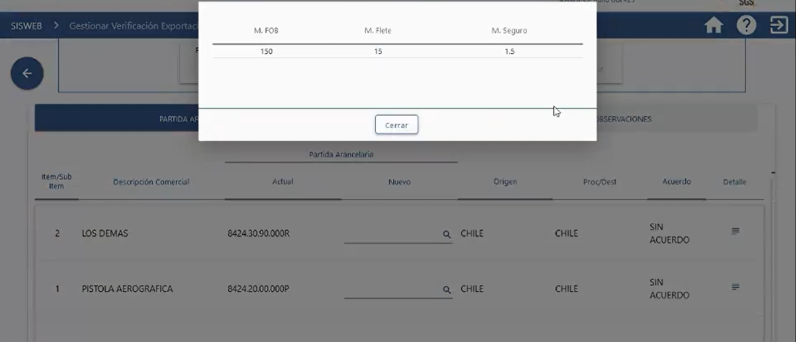
Podremos visualizar los detalles del embarque.

Slide 23
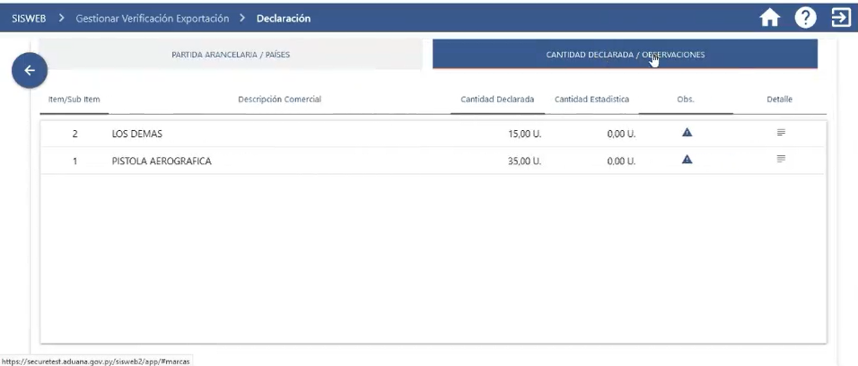
La segunda ventana contiene información referente a la cantidad declarada/observaciones, en la cual podremos agregar observaciones y visualizar detalles en las opciones respectivas.

Slide 24
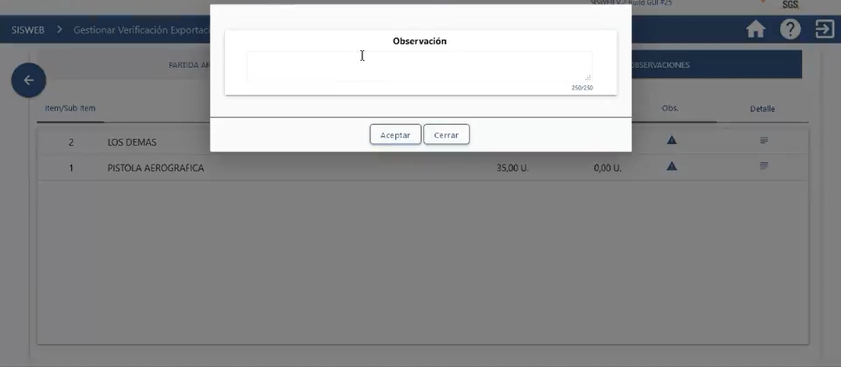
Al seleccionar la opción “observaciones” visualizaremos lo siguiente, en este campo podremos realizar observaciones.

Slide 25
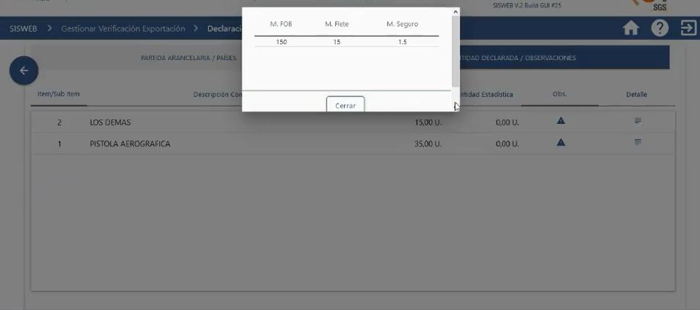
Al seleccionar la opción “detalles” visualizaremos lo siguiente.

Slide 26
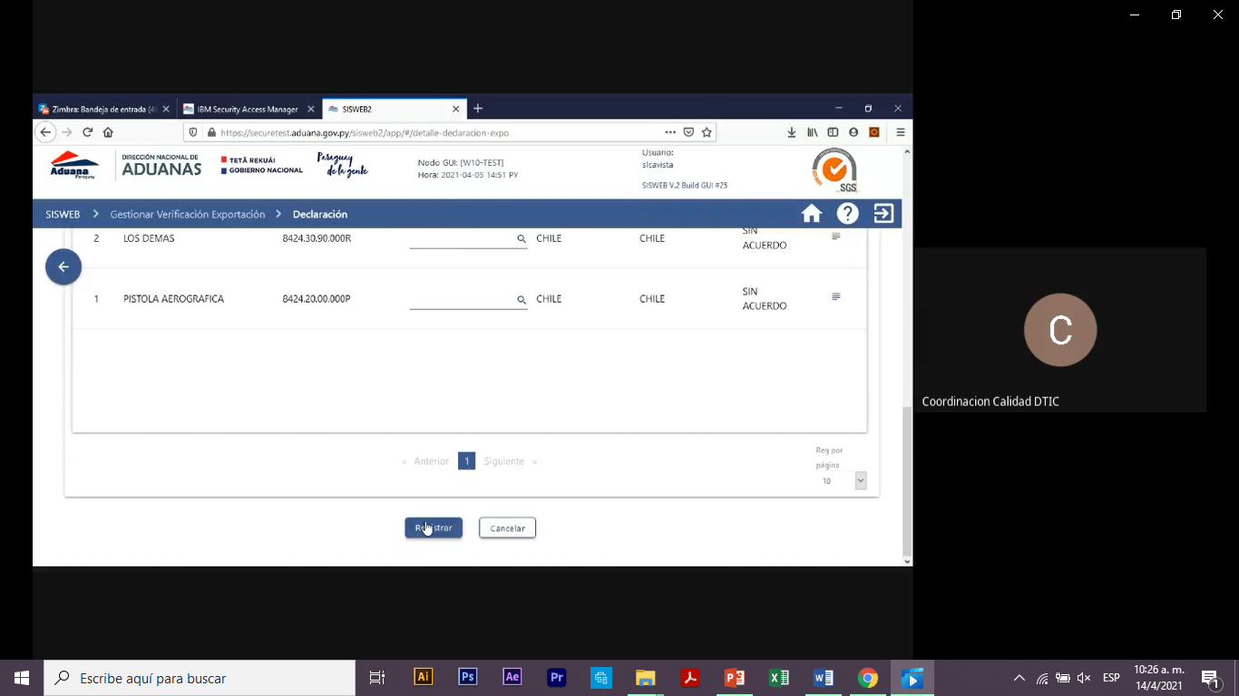
A continuación, seleccionaremos la opción “registrar”…

Slide 27
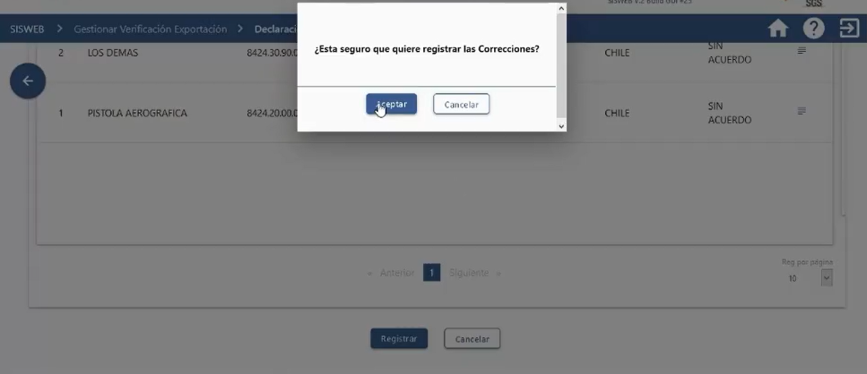
Y de esta manera, validaremos todo lo contenido en el embarque.

Slide 28
En caso de que corresponda rechazar el embarque…

Slide 29
Antes de registrar las observaciones, en la primera ventana, cambiaremos la posición arancelaria del embarque seleccionando el ícono de lupa en la columna “nuevo”.

Slide 30
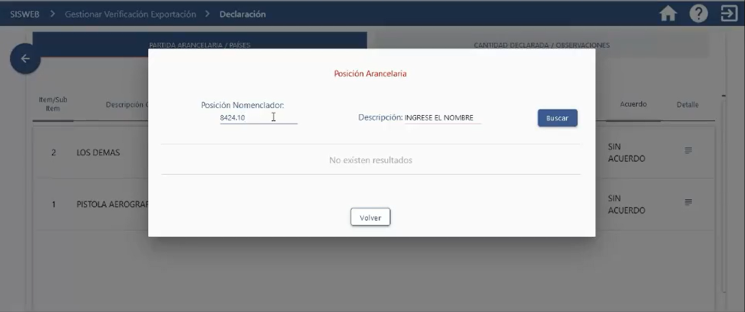
Colocaremos un código en la sección “posición del nomenclador” y seleccionaríamos la opción ”buscar”.

Slide 31
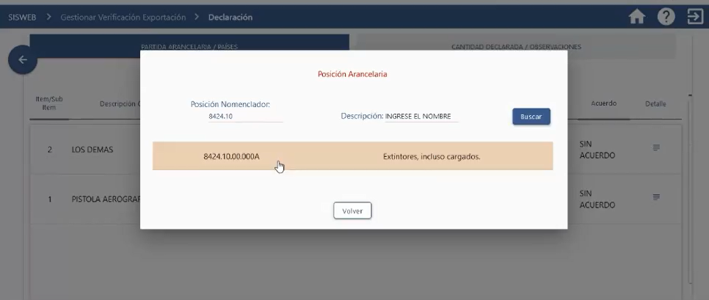
El sistema recuperará un listado de resultados y seleccionaremos el correspondiente, para luego proceder a registrar los cambio.

Slide 32
Por último, seleccionaremos la opción “registrar” y el embarque quedará rechazado.

Slide 33
En caso de consultas
exportacion@aduana.gov.py
sofia_apoyo@aduana.gov.py

